Slide 1

CHÀO MỪNG CÁC EM ĐẾN VỚI TIẾT HỌC MĨ THUẬT 9

Slide 2

KIỂM TRA BÀI CŨ

Slide 3
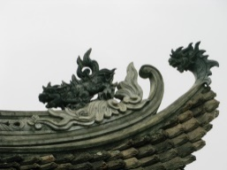


CÂU HỎI TRẮC NGHIỆM
TRẢ LỜI NHANH ĐÚNG HAY SAI
Đ
S
1. Đình làng là nơi thờ Thành hoàng làng.
2. Chạm khắc gỗ Đình làng không thuộc nghệ thuật dân gian .
3. Các đầu đao và đầu cột của đình làng thường được chạm hình rồng và các hoa văn.
4. Nghệ thuật chạm khắc gỗ đình làng lệ thuộc vào quan niệm của giai cấp phong kiến.

Slide 4
CÂU HỎI TRẮC NGHIỆM
TRẢ LỜI NHANH ĐÚNG HAY SAI
Đ
S
5. Chạm khắc trang trí không là một bộ phận quan trọng của kiến trúc đình làng
6. Chạm khắc đình làng là chạm khắc dân gian do người dân sáng tạo nên.
7. Chạm khắc đình làng mang đậm đà tính dân gian và bản sắc dân tộc
8. Ngôi đình làng với chức năng là nơi thờ Thành hoàng và là nơi hội họp của dân

Slide 5
TIẾT 6 : MÔ PHỎNG LẠI HÌNH CHẠM KHẮC ĐÌNH LÀNG
I. Quan sát hình chạm khắc

Slide 6
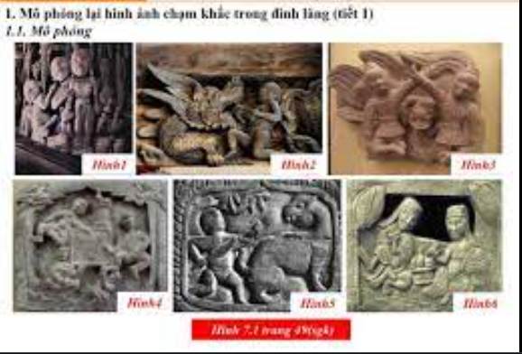
CÂU HỎI THẢO LUẬN
Hình ảnh điêu khắc mô phỏng hoạt động gì ?
Hoạt động này được chạm khắc ở đâu ?
Hình ảnh chính phụ trong hình là gì ?
Màu sắc của hình chạm khắc như thế nào ?
Nét chạm khắc có độ nông sâu khác nhau không ?

Slide 7
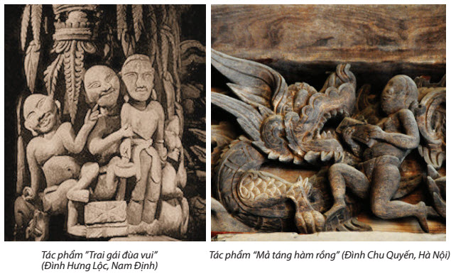

Slide 8
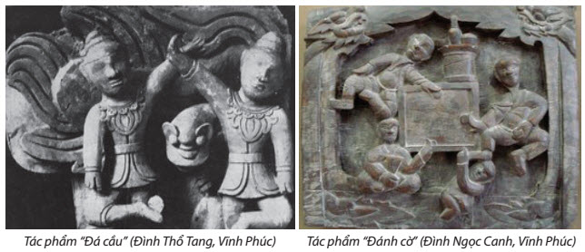

Slide 9
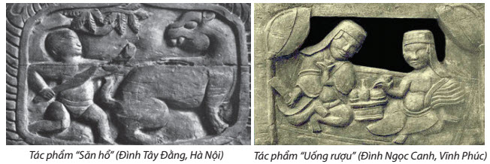

Slide 10
II. Hướng dẫn mô phỏng
Bước 1: Chọn nội dung chạm khắc
VD: Trai gái vui đùa , đánh cờ ,săn hổ, chọi trâu
Bước 2: Phân mảng chính mảng phụ
Bước 3: Hoàn thiện hình
Bước 4 : Đậm nhạt bằng chì hoặc vẽ màu

Slide 11
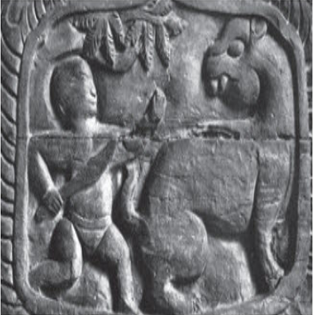
Tác phẩm săn hổ đình Tây Đằng Hà nội
Hình ảnh chính là chàng trai đang cầm con dao và con hổ
Hình ảnh phụ là họa tiết xung quanh
Hình ảnh chạm khắc trong khung hình vuông.

Slide 13
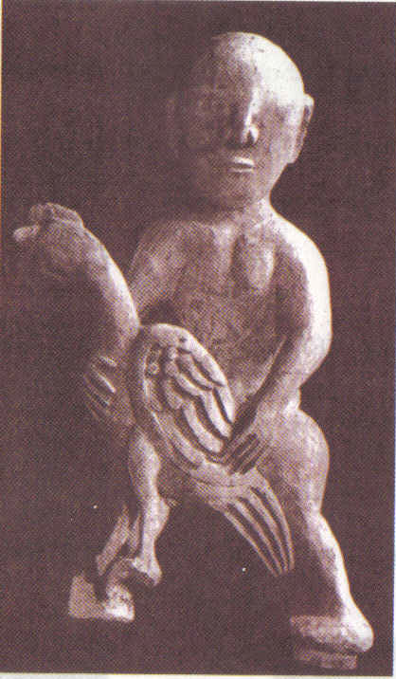
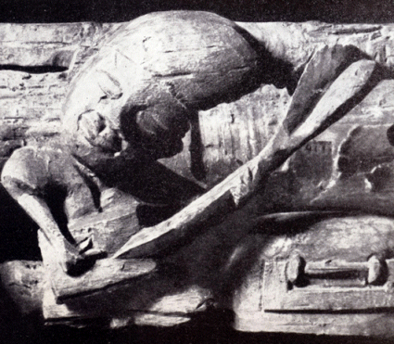
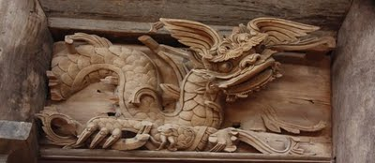
ÔM GÀ CHỌI
(Đình liên hiệp Hà Tây)
CHƠI ĐÀN (Đình Hoàng Xá)
RỒNG CHẦU (Đình Chu Quyến )

Slide 14
III. Thực hành
Mô phỏng tác phẩm chạm khắc yêu thích
Thể hiện trên giấy A4
Vẽ chì màu theo cảm nhận riêng

Slide 15
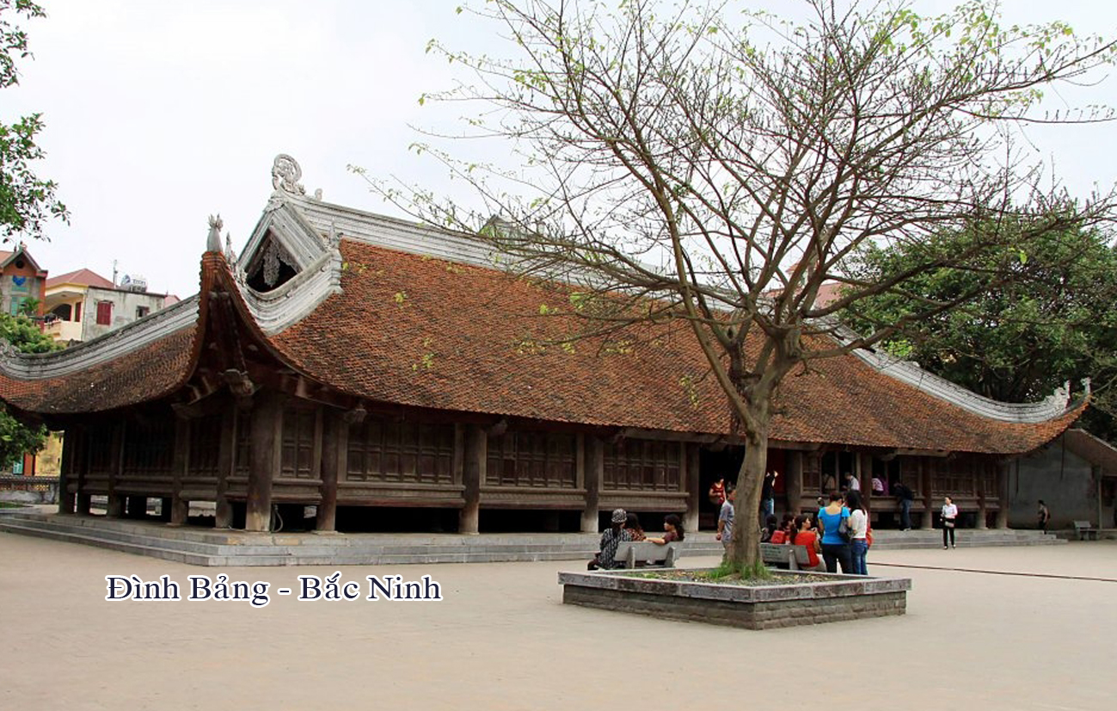
TIẾT THÚC ĐÉN ĐÂY LÀ KẾT THÚC
CHÚC CÁC EM CHĂM NGOAN HỌC GIỎI

